Slide 1



MÉTODO DE AVALIAÇÃO DO ENEM

Slide 2
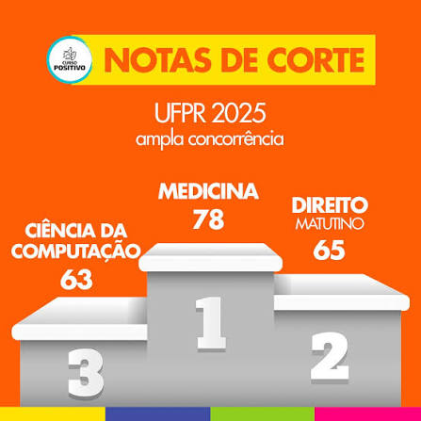
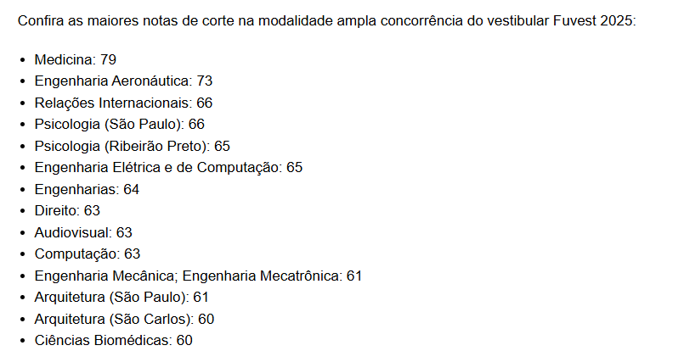
O que muda dos outros vestibulares

Slide 3
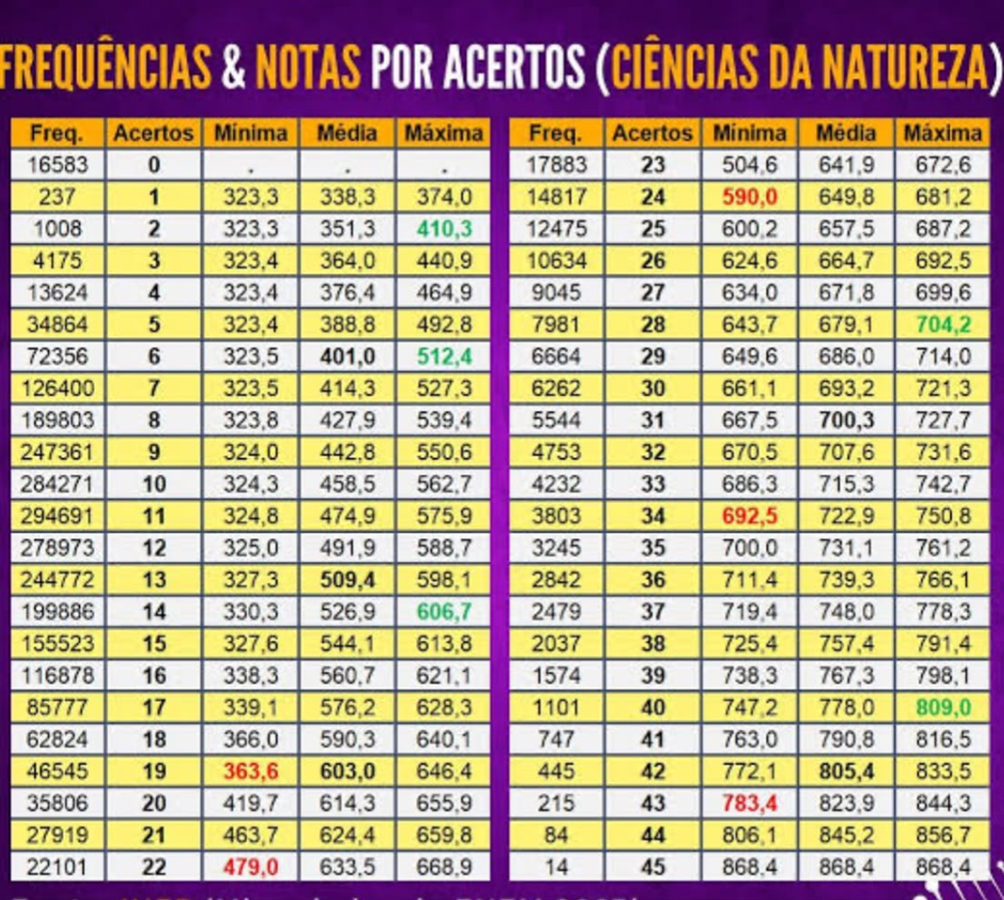
TRI
Modo de legitimar a prova e os conhecimentos dos alunos que a fazem e também é uma forma de impedir o chute
As questões mais acertadas pelos candidatos entram no grupo das mais fáceis, tendo uma pontuação mais baixa.
Questões com uma taxa baixa de acertos são consideradas mais difíceis e têm um valor maior.

Slide 4
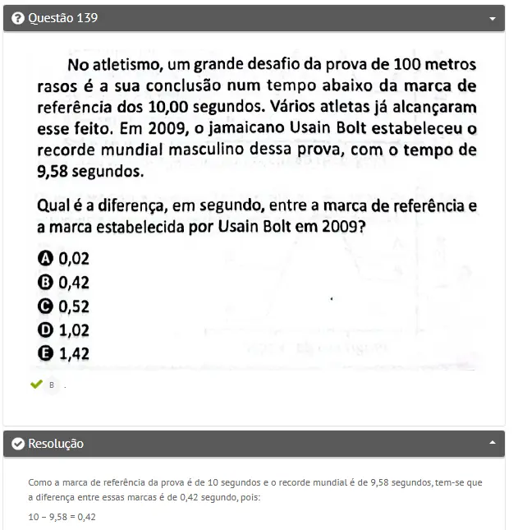
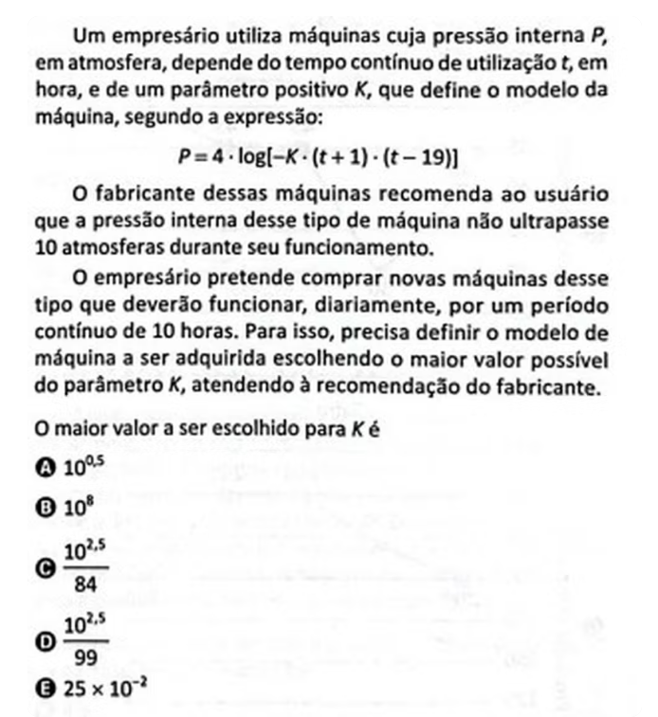
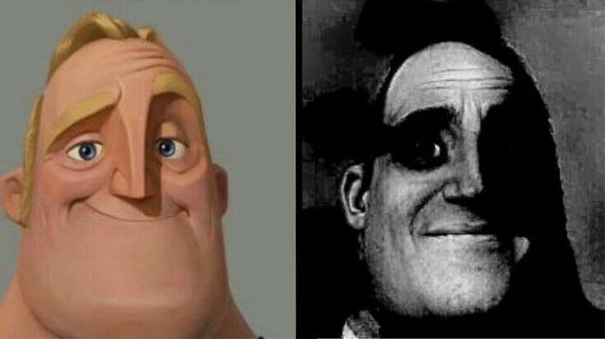
E tem como saber qual questão é fácil e difícil na hora da prova?

